Slide 1

ĐẠI HỌC ĐÀ NẴNG TRƯỜNG ĐẠI HỌC BÁCH KHOA KHOA CÔNG NGHỆ THÔNG TIN 
BẢO VỆ TỐT NGHIỆP KĨ SƯ
Đề tài
XÂY DỰNG …
SVTH : HỒ NGỌC DUY
MSV : 102120010
LỚP : 12TLT
GVHD :

Slide 2
NỘI DUNG CHÍNH
Phần 1. Giới thiệu đề tài
Phần 2. Tổng quan về đề tài
Phần 3. Phân tích thiết kế hệ thống
Phần 4. Xây dựng chương trình
Phần 5. Kết luận – Hướng phát triển đề tài

Slide 3
PHẦN 1. GIỚI THIỆU ĐỀ TÀI
Đặt vấn đề
Pháp luật

Slide 4
PHẦN 1. GIỚI THIỆU ĐỀ TÀI
Hiện trạng – Vấn đề
Hiện trạng các hệ thống pháp luật Việt Nam
Hiện trạng người học pháp luật Việt Nam
Xây dựng hệ thống
“Hỗ trợ học tập
pháp luật Việt Nam”

Slide 5







PHẦN 1. GIỚI THIỆU ĐỀ TÀI
Ý tưởng
Hệ thống hỗ trợ học tập
pháp luật Việt Nam
5

Slide 6



PHẦN 2. PHÂN TÍCH THIẾT KẾ HỆ THỐNG
Quản lý tin tức
Tải tài liệu
Quản lý người dùng
Xem tin tức
Quản lý tài liệu
Đặt câu hỏi tư vấn
Quản lý thi trực tuyến
Tham gia diễn đàn
Quản lý diễn đàn
Thi trực tuyến

Slide 7
PHẦN 2. PHÂN TÍCH THIẾT KẾ HỆ THỐNG
Sơ đồ class

Slide 8
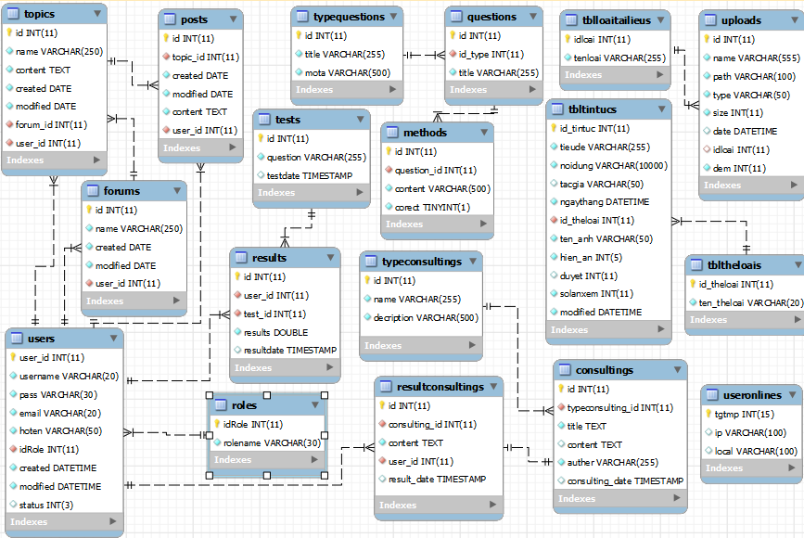
PHẦN 2. PHÂN TÍCH THIẾT KẾ HỆ THỐNG
Sơ đồ quan hệ giữa các bảng

Slide 9


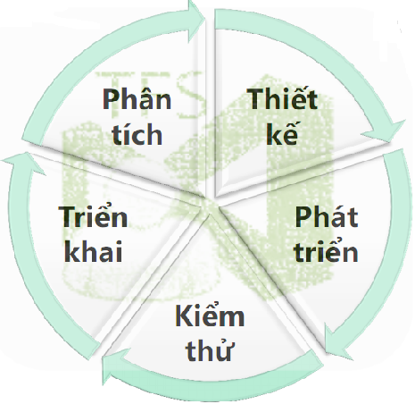




PHẦN 3. GiẢI PHÁP TRIỂN KHAI
Phương pháp nghiên cứu

Slide 10


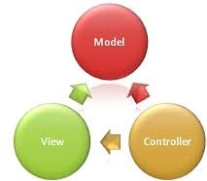




PHẦN 3. GIẢI PHÁP TRIỂN KHAI
Công nghệ
Hệ thống hỗ trợ học tập
pháp luật Việt Nam

Slide 11

PHẦN 4. XÂY DỰNG CHƯƠNG TRÌNH
Giao diện trang chủ

Slide 12
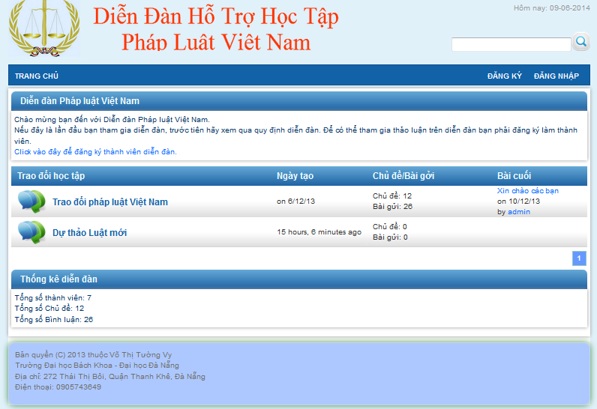
PHẦN 4. XÂY DỰNG CHƯƠNG TRÌNH
Giao diện diễn đàn

Slide 13
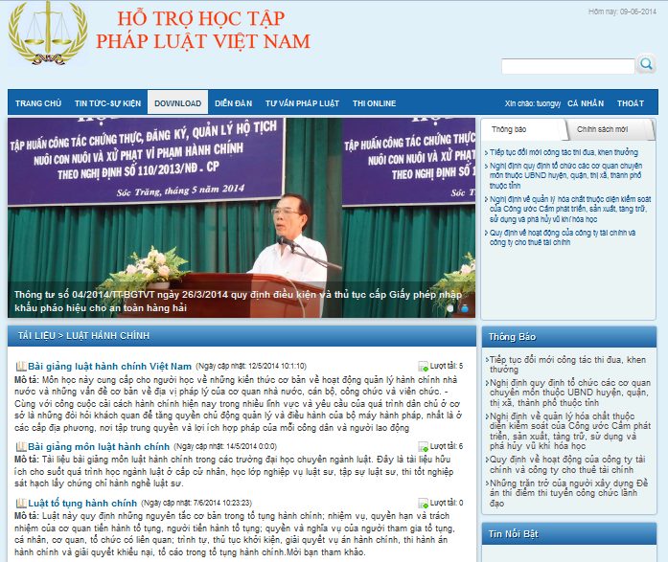
PHẦN 4. XÂY DỰNG CHƯƠNG TRÌNH
Giao diện tải tài liệu

Slide 14
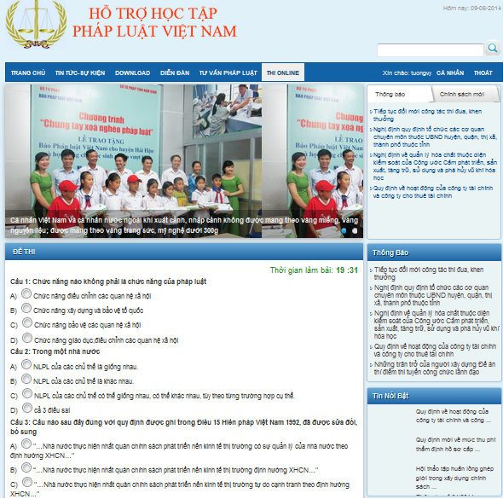
PHẦN 4. XÂY DỰNG CHƯƠNG TRÌNH
Giao diện thi trực tuyến

Slide 15
PHẦN 5. KẾT LUẬN
Về mặt lí thuyết
Hiểu biết thêm về pháp luật Việt Nam
Nắm được cách hoạt động của một hệ thống học tập trực tuyến
Về mặt thực nghiệm
Xây dựng thành công chương trình
Biết cách phân tích, thiết kế hệ thống
Nắm bắt được công nghệ hiện nay
Hệ thống cơ bản giải quyết được yêu cầu đặt ra
Đáp ứng nhu cầu thực tế trong học tập và giải trí

Slide 16
PHẦN 5. KẾT LUẬN
Hạn chế
Chưa giải quyết tốt vấn đề tư vấn trực tuyến, chức năng diễn đàn
Cơ sở dữ liệu và các chức năng tự nghĩ ra, chưa thực tế hóa
Hệ thống chưa thật sự lớn và phong phú
Code chưa tinh chỉnh, bố trí trình bày còn khó hiểu

Slide 17
PHẦN 5. KẾT LUẬN
Hướng phát triển
Hoàn thiện các chức năng của hệ thống
- Triển khai ứng dụng thực tế trên mạng internet
- Phát triển hệ thống trở thành một mạng xã hội
Tìm hiểu tính năng bảo mật cho hệ thống
Thêm các chức năng trực tuyến

Slide 18
CẢM ƠN QUÝ THẦY CÔ VÀ CÁC BẠN ĐÃ LẮNG NGHE

